Slide 1
Le leadership et le plaidoyer budgétaire pour les systèmes d’enregistrement des faits d’état civil et de production des statistiques d’état civil Expérience du Cameroun
Nom du Présentateur : YOMO Alexandre Marie
Institution: Bureau National de l’Etat Civil
Pays : Cameroun

Slide 2
CONTENU DE LA PRESENTATION
I
INTRODUCTION
PRINCIPAUX DYSFONCTIONNEMENTS RELEVES DANS LE SYSTÈME D’ETAT CIVIL DU CAMEROUN EN 2016
II
ACTIONS MENEES DANS LE CADRE DU LEADERSHIP
III
ACTIONS MENEES DANS LE CADRE DU PLAIDOYER BUDGETAIRE
IV
PERSPECTIVES
V

Slide 3
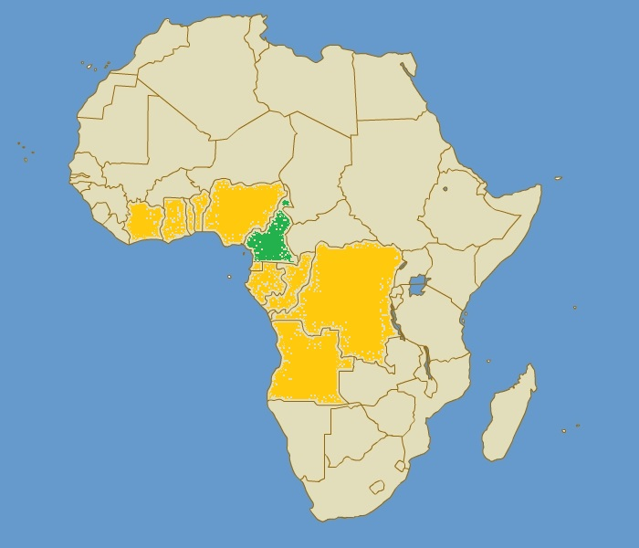
I- INTRODUCTION
Superficie du Cameroun: 4 75 650 Km²
Estimation de la population : 28 500 000 habitants ;
Organisation administrative:
10 Régions
58 départements
360 arrondissements
et 360 Communes.
Nombre de centres d’état civil 3154 dont :
- 374 centres d’état civil principaux sur le territoire national
- 46 centres d’état civil principaux logés au sein des missions diplomatiques et postes consulaires
- 2734 centres d’état civil secondaires sur le territoire national
Ancrage de la réforme de l’état civil :
- Agenda 2030 (Agenda des Nations Unies sur l’Identité Légale pour tous)
- Agenda 2063 de l’Union Africaine
- Programme APAI - CRVS
Cameroun

Slide 4
II- PRINCIPAUX DYSFONCTIONNEMENTS RELEVES DANS LE SYSTÈME D’ETAT CIVIL DU CAMEROUN
L’évaluation complémentaire (2016) du système d’état civil du Cameroun a relevé les principaux dysfonctionnements suivants :
- le faible taux des déclarations des faits d’état civil ;
- le manque d’intérêt de certaines couches sociales pour l’enregistrement à l’état civil;
- l’insuffisance qualitative et quantitative du personnel dédié à l’état civil ;
- le mauvais état de l’archivage des documents d’état civil;
- le manque d’interopérabilité entre les acteurs du système d’état civil;
- l’absence d’informatisation du système d’état civil ;
- la production insuffisante des statistiques de l’état civil ;
- l’insuffisance des ressources financières allouées à l’état civil.
Pour remédier à cette situation, le Cameroun s’est engagé depuis 2010 à conduire une réforme en profondeur de son système d’état civil, dont la vision et la motivation sont celles d’un système CRVS dynamique, interopérable, résilient, proactif et agile, et qui repose sur les actions de leadership et de plaidoyer budgétaire qui suivent.

Slide 5
III. ACTIONS MAJEURES REALISEES PAR LE CAMEROUN DANS LE CADRE DU LEADERSHIP
Ces actions seront présentées en 4 parties :
Amélioration de l’enregistrement des faits d’état civil;
Sensibilisation et de la mobilisation différenciées des acteurs de l’état civil;
Interopérabilité avec les autres systèmes;
Coordination du système CRVS ID.

Slide 6
III. ACTIONS MAJEURES REALISEES PAR LE CAMEROUN DANS LE CADRE DU LEADERSHIP
III.1. Dans le domaine de l’amélioration de l’enregistrement des faits d’état civil.
la promulgation de la loi N° 2011/011 modifiant et complétant certaines dispositions de l’ordonnance N° 81-02 du 29 juin 1981 portant organisation de l’état civil et diverses dispositions relatives à l’état des personnes physiques (rallongement des délais de déclaration des naissances et des décès de 30 à 90 jours );
le relèvement du taux de fonctionnalité des centres d’état civil passant de 60% en 2016 à 82,3% en 2021;
la mise en œuvre du schéma directeur de l’informatisation du système de l’état civil à travers la conduite de deux (02) expériences pilotes de numérisation et de digitalisation;
la facilitation de l’organisation des campagnes d’établissement des jugements supplétifs en vue de l’établissement des actes de naissances dans le cadre de l’enregistrement tardif ;
la conduite des activités de résilience du système d’Etat civil pendant la pandémie COVID – 19.

Slide 7
III. ACTIONS MAJEURES REALISEES PAR LE CAMEROUN DANS LE CADRE DU LEADERSHIP
III.2 Dans le domaine de la sensibilisation et de la mobilisation différenciées des acteurs de l’état civil.
la sensibilisation de la population;
la mobilisation des différentes parties prenantes du système d’état civil :
- Parlementaires ;
- Autorités Administratives ;
- Autorités municipales ;
- Chefs traditionnels ;
- et les organisations de la société civile.
la formation des Officiers et secrétaires d’état civil sur les normes applicables en matière d’état civil.

Slide 8
III. ACTIONS MAJEURES REALISEES PAR LE CAMEROUN DANS LE CADRE DU LEADERSHIP
III.3. En matière d’interopérabilité avec les autres systèmes
(Santé, Justice, Education, Identité)
l’ouverture des bureaux d’état civil dans les formations sanitaires ;
le développement d’une passerelle entre le logiciel d’information sanitaire (District Health Information System - DHIS2) et le Système Intégré de Gestion de l’Etat Civil (SIGEC), en vue de notifier systématiquement les naissances survenues dans les formations sanitaires pour enregistrement par les centres d’état civil ;
l’intégration durable de l’enregistrement des naissances pendant les campagnes de santé publique ;
l’harmonisation des frais de jugements supplétifs lors des campagnes d’enregistrement tardif ;
le recensement et l’enregistrement des élèves scolarisés sans acte de naissance;
la mise en œuvre d’un cadre de concertation sur le numéro d’identification personnel unique (NIPU) avec les services en charge de l’identité.

Slide 9
III. ACTIONS MAJEURES REALISEES PAR LE CAMEROUN DANS LE CADRE DU LEADERSHIP
III.4. En matière de coordination du système CRVS ID au Cameroun :
la mise en place d’un département ministériel en charge de veiller à l’application de la législation et de la règlementation sur l’état civil ;
le fonctionnement d’un Comité de Pilotage du Programme de Réhabilitation de l’Etat Civil du Cameroun (PRE2C) ;
la création et le fonctionnement du Bureau National de l’Etat Civil, établissement public chargé de la supervision, du contrôle, de la régulation, de l’évaluation et de l’informatisation du système de l’état civil du Cameroun ;
la mise en place des plateformes de coordination des parties prenantes de l’état civil au niveau central et régional.

Slide 10
IV. ACTIONS MAJEURES REALISEES PAR LE CAMEROUN DANS LE CADRE DU PLAIDOYER BUDGETAIRE
Sous ce chapitre, l’on peut citer :
la mise en place d’une plateforme de collaboration entre le Bureau National de l’Etat Civil et le Réseau des Parlementaires Pour l’Etat Civil avec pour objectif principal, la recherche des financements en vue de l’accélération de la modernisation du système national de l’état civil ;
le lancement des démarches administratives en vue du financement de l’informatisation de l’état civil par emprunt public ;
la mise en œuvre des mécanismes de relèvement du budget du Bureau National de l’Etat Civil (contributions de l’Etat, des Communes et des Communautés Urbaines) ;
la poursuite de la recherche du financement de l’état civil auprès des partenaires techniques et financiers.

Slide 11
V. PERSPECTIVES
Les actions de leadership et de plaidoyer ci-dessus présentées conduisent à des perspectives de consolidation du système CRVS du Cameroun, tel qu’illustré dans le schéma fonctionnel cible ci-dessous :

Slide 12
MINDDEVEL
Application de la législation et de la règlementation sur l’état civil
V. PERSPECTIVES : SCHEMA FONCTIONNEL CIBLE
MINISTERE DE LA DECENTRALISATION ET DU DEVELOPPEMENT LOCAL
Application de la législation et de la règlementation sur l’état civil
MINISTERE DES FINANCES
Gouvernance de la solde et des pensions
FORMATIONS SANITAIRES
Déclaration des naissances et des décès
MINISTERE DE l’EDUCATION DE BASE
BUREAU NATIONAL
DE L’ETAT CIVL
MINISTERE DES ENSEIGNEMENTS SECONDAIRES
COMMUNAUTÉS
MINISTERE DE l’ENSEIGNEMENT SUPERIEUR
Gouvernance scolaire et universitaire
Déclaration des naissances, des décès et des mariages coutumiers
MINISTERE DES AFFAIRES SOCIALES
Constitution et gestion du fichier
National de l’état civil
PRISONS
Déclaration des naissances et des décès
Déclaration des naissances des enfants
trouvés ou abandonnés
CENTRES D’ETAT CIVIL PRINCIPAUX
Mairies,
Missions Diplomatiques,
- Postes consulaires
Enregistrement des faits d’état civil
MINISTERE DE LA FONCTION PUBLIQUE ET
DE LA REFORME ADMINISTRATIVE
CENTRES D’ETAT CIVIL SECONDAIRES
Réception et traitement des dossiers physiques
Gouvernance des concours administratifs et des carrières
du personnel de l’Etat
MINISTERE DES TRANSPORTS
INSTITUTUT NATIONAL
DE LA STATISTIQUE
Emission des titres de transport
TRIBUNAUX
- jugements en divorce, séparation, adoption, reconnaissance, légitimation
DELEGATION GENERALE A LA SURETE NATIONALE
- apposition des mentions marginales sur les actes d’état civil etc.
Publication des statistiques
Emission des titres d’identité et des passeports
BUREAU CENTRAL DES RECENSEMENT ET DES ETUDES DE LA POPULATION
ELECTION’S CAMEROUN
Gouvernance électorale
Recensements et étude de la population
CAISSE NATIONALE DE PREVOYANCE SOCIALE
REGISTRE DE LA POPULATION
Gestion de la sécurité sociale
Gestion de l’annuaire administratif des
personnes résidentes
BANQUES ET ASSURANCES
Gestion de la clientèle

